Slide 1
CATEDRA INTEGRADORA
TONY GAONA

Slide 2
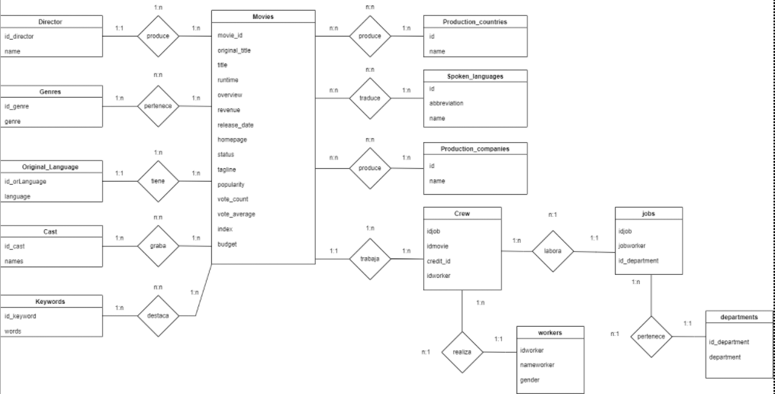
Modelo CONCEPTUAL

Slide 3
Primera forma normal

Slide 4

Segunda forma normal

Slide 5
tercera forma normal

Slide 6
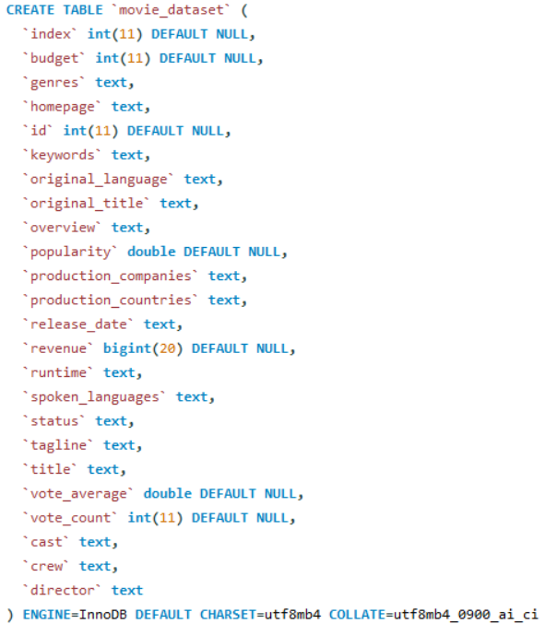
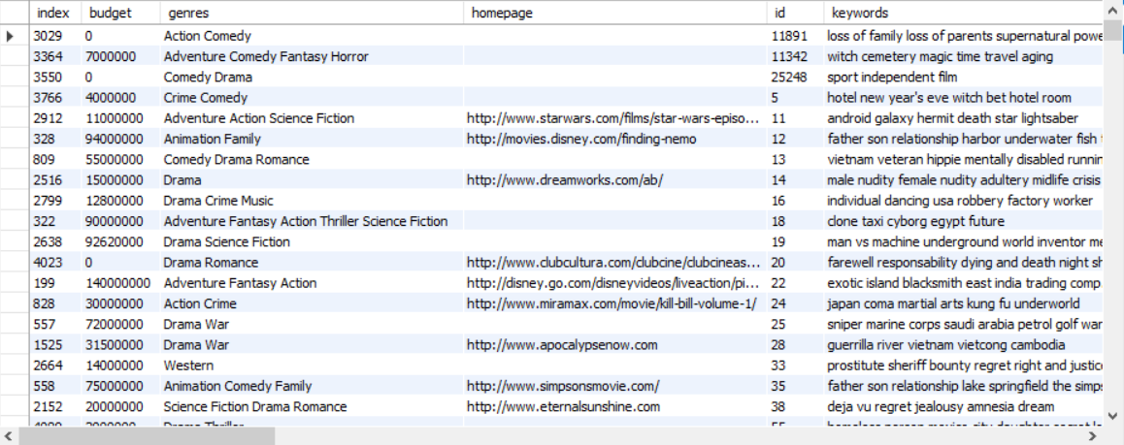
TABLA DATASET original

Slide 7
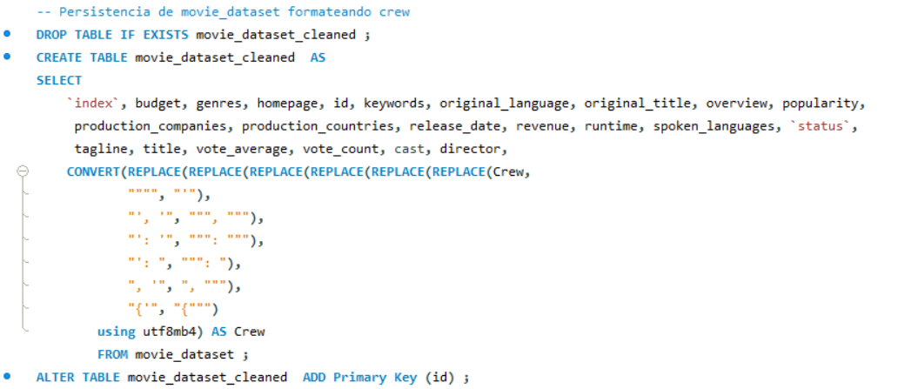
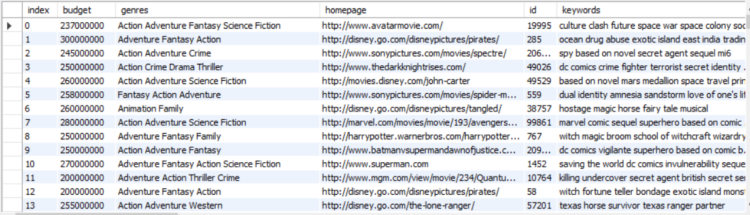
Tabla dataset_clean

Slide 8
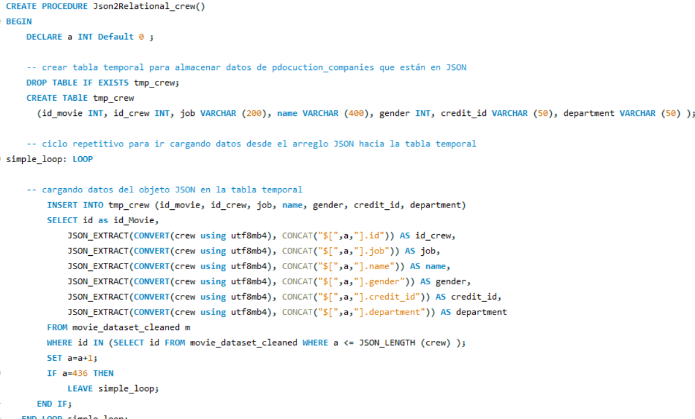
Tablas temporales

Slide 9
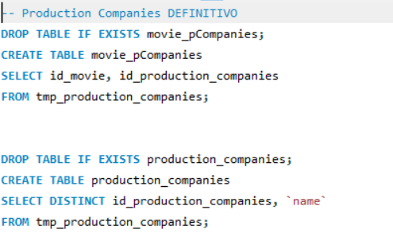
Tablas definitivas con sus conexiones a la principal

Slide 10
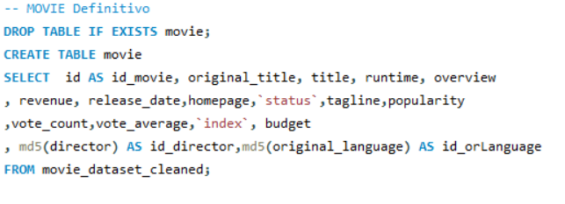
Tabla Movie principal

Slide 11
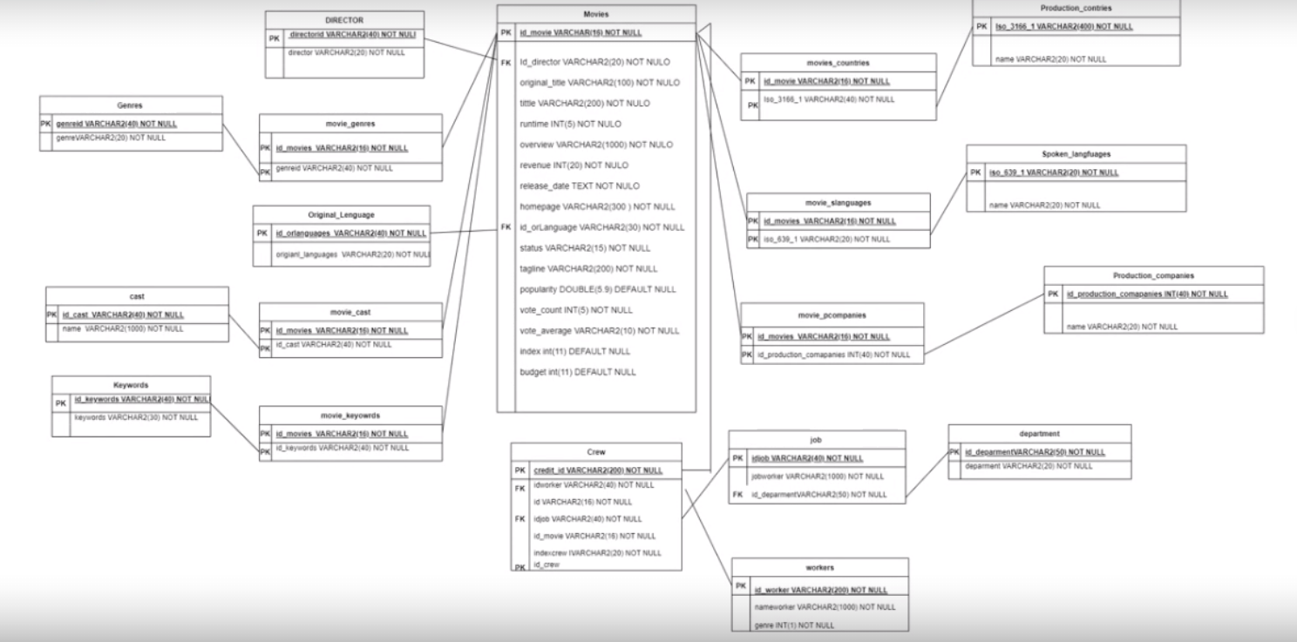
Modelo lógico

